Slide 1
ORGANIZAREA TERITORIULUI ȘI ECOLOGIE
Cursul 2
Sistematizare și planificare teritorială
Specializarea Măsurători Terestre și Cadastru · anul IV
Facultatea de Construcții · Universitatea Politehnica Timișoara
S.l. Dr. Habil. Ing. Rareș Hălbac-Cotoară-Zamfir
1
Notes:
Cursul 2 coboară de la conceptele generale (C1) la prima fază a organizării teritoriului: sistematizarea, cu istoria ei românească și cu sistemul actual al documentațiilor de amenajare.

Slide 2
HARTA CURSULUI
Ce vom parcurge astăzi
2.1
Conceptul de sistematizare
definiții, trăsături, originile termenului
2.2
Evoluția istorică în România
1864 → interbelic → comunism → după 1989
2.3
Principiile planificării
CEMAT Hanovra 2000; principiile operaționale (Donisă)
2.4
Obiective și etape
zonarea, amplasările, analiza teritoriului, ipotezele
2.5
Documentațiile de amenajare
PATN pe secțiuni, PATZ, PATJ; director vs. reglementare
2.6
Relevanța pentru MTC
suport topografic, culoare, risc, evidență
★
Sinteză
concluzii, mesaje-cheie, cifre, întrebări
Organizarea Teritoriului și Ecologie · Cursul 2
2

Slide 3
OBIECTIVELE CURSULUI
La finalul cursului vei putea…
1
Să definești sistematizarea
și să o poziționezi față de organizarea și amenajarea teritoriului și de urbanism
5
Să descrii obiectivele și etapele
procesului, inclusiv analiza preliminară a teritoriului
2
Să descrii evoluția istorică
a conceptului în România: etape, actori, legislație
6
Să prezinți documentațiile
PATN cu secțiunile sale, PATZ, PATJ; director vs. reglementare
3
Să explici abandonul termenului
după 1989 și reinterpretarea lui durabilă de astăzi
7
Să identifici rolul MTC
în elaborarea, implementarea și monitorizarea documentațiilor
4
Să enumeri principiile
directoare europene (CEMAT 2000) și cele operaționale
Organizarea Teritoriului și Ecologie · Cursul 2
3

Slide 4
ÎNTREBAREA DE DESCHIDERE
De ce a dispărut un cuvânt din vocabularul unei profesii?
1906
1974
1990
prima folosire consemnată: „regulile de sistematizare ale orașelor moderne”
Legea nr. 58: sistematizarea devine instrument al planificării socialiste
termenul dispare; locul lui îl iau amenajarea teritoriului și urbanismul
Istoria sistematizării este un caz de studiu despre cum un concept tehnic își poate schimba radical conotațiile — de la modernizare științifică la instrument al distrugerii și înapoi către o posibilă reinterpretare durabilă (Vais, 2022).
Organizarea Teritoriului și Ecologie · Cursul 2
4
Notes:
Provocare: „sistematizare” era, timp de 80 de ani, termenul central al planificării românești. După 1989 a dispărut aproape complet. Ce s-a întâmplat — și ce a rămas în urma lui?

Slide 5
Conceptul de sistematizare a teritoriului
2.1
Definiții, trăsături esențiale, originile termenului
Organizarea Teritoriului și Ecologie · Cursul 2
5

Slide 6
2.1 · DEFINIȚIE
Sistematizarea - prima fază a organizării teritoriului
„Prima fază a procesului de organizare a teritoriului: un ansamblu de măsuri tehnice, economice și legislative privind terenurile, desfășurarea activității pe aceste terenuri, circulația forței de muncă și a materialelor, în scopul obținerii unor rezultate economice optime.” (Bold și Crăciun, 1999)
1
2
3
4
5
dezvoltarea întregului teritoriu național
valorificarea durabilă a resurselor materiale și umane
repartizarea rațională a forțelor de producție
amplasarea noilor obiective în teritoriu și în localități
protecția calității mediului înconjurător
Organizarea Teritoriului și Ecologie · Cursul 2
6
Notes:
Definiția Bold & Crăciun (1999). Insistați pe cele cinci contribuții: dezvoltarea întregului teritoriu, valorificarea durabilă a resurselor, repartizarea forțelor de producție, amplasarea obiectivelor, protecția mediului.

Slide 7
2.1 · TRĂSĂTURI ESENȚIALE
Fază de concepție și proces ciclic
Proces complex, ciclic și pluridisciplinar de organizare și amenajare a teritoriului și a localităților, desfășurat în concordanță cu prognozele și cu planul de dezvoltare economico-socială (Erdeli et al., 1999: „organizare și remodelare complexă a structurilor teritoriale”).
1 · Fază de concepție și structurare
2 · Caracter ciclic
Stabilește cadrul general — zonarea, amplasamentele, rețelele — în interiorul căruia se desfășoară apoi organizarea interunități și în cadrul unităților (Cursul 1, nivelurile 2 și 3).
Planurile se elaborează, se implementează, se monitorizează și se revizuiesc pe măsură ce condițiile economice, demografice și de mediu se schimbă — logica metodologiei FAO (pasul 10).
Organizarea Teritoriului și Ecologie · Cursul 2
7
Notes:
A doua definiție (Erdeli et al., 1999): organizare și remodelare complexă a structurilor teritoriale, sinonim cu planul de amenajare complexă. Două trăsături: sistematizarea concepe cadrul general; planurile se elaborează, implementează, monitorizează și revizuiesc.

Slide 8
2.1 · CICLUL
Ciclul sistematizării
ANALIZĂ
situația teritoriului
REVIZUIRE
actualizare periodică
CONCEPȚIE
ipoteze, zonare, amplasări
ciclu
continuu
MONITORIZARE
indicatori, evidențe
PLAN
documentația aprobată
IMPLEMENTARE
investiții, reglementări
Sensul ciclului: analiză → concepție → plan → implementare → monitorizare → revizuire → o nouă analiză.
Organizarea Teritoriului și Ecologie · Cursul 2
8
Notes:
Diagrama ciclului: analiză → concepție → plan → implementare → monitorizare → revizuire. Faceți legătura cu pasul 10 al metodologiei FAO din Cursul 1.

Slide 9
2.1.1 · ORIGINILE TERMENULUI
Din silvicultură, pe filieră franceză și germană
lat. systema
totalitate coerentă de elemente
FR · systématisation
reîmpăduriri, geometrizarea spațiilor agricole (sec. XIX)
DE · Systematisierung
împărțirea pădurilor în parcele de exploatare, după productivitate și rotație
RO · sfârșitul sec. XIX
manuale de silvicultură și agricultură; preluat de inginerii cadastrali pentru ordonarea terenurilor
„Sistematic” însemna, la început, organizarea zonelor forestiere prin metode importate ca expertiză și transferate prin educație formală. Zonele urbane nu erau incluse: reglementările urbane ale epocii vizau estetica, iar libertatea dezvoltării individuale prevala.
Organizarea Teritoriului și Ecologie · Cursul 2
9
Notes:
Vais (2022): din lat. systema; systématisation în manualele franceze de silvicultură și urbanism (sec. XIX); Systematisierung — împărțirea pădurilor în parcele de exploatare. Termenul apare în spațiul românesc întâi în silvicultură și agricultură, nu în urbanism.

Slide 10
Evoluția istorică a sistematizării în România
2.2
Patru perioade, un concept care își schimbă sensul
Organizarea Teritoriului și Ecologie · Cursul 2
10

Slide 11
2.2 · CRONOLOGIE
Patru perioade ale sistematizării românești
1864–1918
1918–1947
1948–1989
după 1989
Începuturile
legi punctuale; dezbateri profesionale; primul concurs pentru București
Interbelic
Cincinat Sfințescu; științificizare; reformele din 1921 și 1925; DGU 1938
Comunism
Legea 58/1974; sistematizarea rurală; centrul Bucureștiului
Postcomunism
abandonul termenului; Legea 350/2001; agenda europeană
Organizarea Teritoriului și Ecologie · Cursul 2
11
Notes:
Reproducere a Figurii 2.1 din suportul de curs. Parcurgeți rapid perioadele; fiecare va fi detaliată.

Slide 12
2.2.1 · ÎNCEPUTURILE (1864–1918)
Primele forme de reglementare teritorială
1864
Legea comunală
autoritățile locale primesc responsabilitatea „îngrijirii stradelor și construcțiilor publice”
1868
Legea drumurilor
trasee și standarde pentru drumurile comunale și naționale
1895
Regulamentul de construcții al Bucureștiului
aliniamente, înălțimi și distanțe între clădiri — baza viitoarelor reglementări de sistematizare urbană
Organizarea Teritoriului și Ecologie · Cursul 2
12
Notes:
Nu exista o lege unitară; trei prevederi punctuale pot fi considerate primele reglementări: Legea comunală 1864, Legea drumurilor 1868, Regulamentul de construcții al Bucureștiului 1895.

Slide 13
2.2.1 · ÎNCEPUTURILE (1864–1918)
Dezbaterile profesionale și primul concurs
1890–1916 · dezbaterile
1906 · Petre Antonescu
„Analele Arhitecților Români” și „Buletinul Societății Politehnice”: necesitatea unei discipline a sistematizării; delimitarea față de igiena publică și arhitectura civilă; viziune unitară asupra orașelor și satelor.
vorbește despre „regulile de sistematizare ale orașelor moderne”: alinierea construcțiilor și deschiderea bulevardelor.
Primul concurs pentru „planul general de sistematizare” al Bucureștiului: străzile organizate într-un sistem ierarhic, iar orașul considerat ca un întreg armonizat — o idee surprinzător de modernă, care anticipa gândirea sistemică din planificarea contemporană.
Organizarea Teritoriului și Ecologie · Cursul 2
13
Notes:
1890–1916: „Analele Arhitecților Români”, „Buletinul Societății Politehnice”. Petre Antonescu, 1906: „regulile de sistematizare ale orașelor moderne”. Concursul pentru planul general de sistematizare al Bucureștiului: orașul ca întreg armonizat, străzile ca sistem ierarhic.

Slide 14
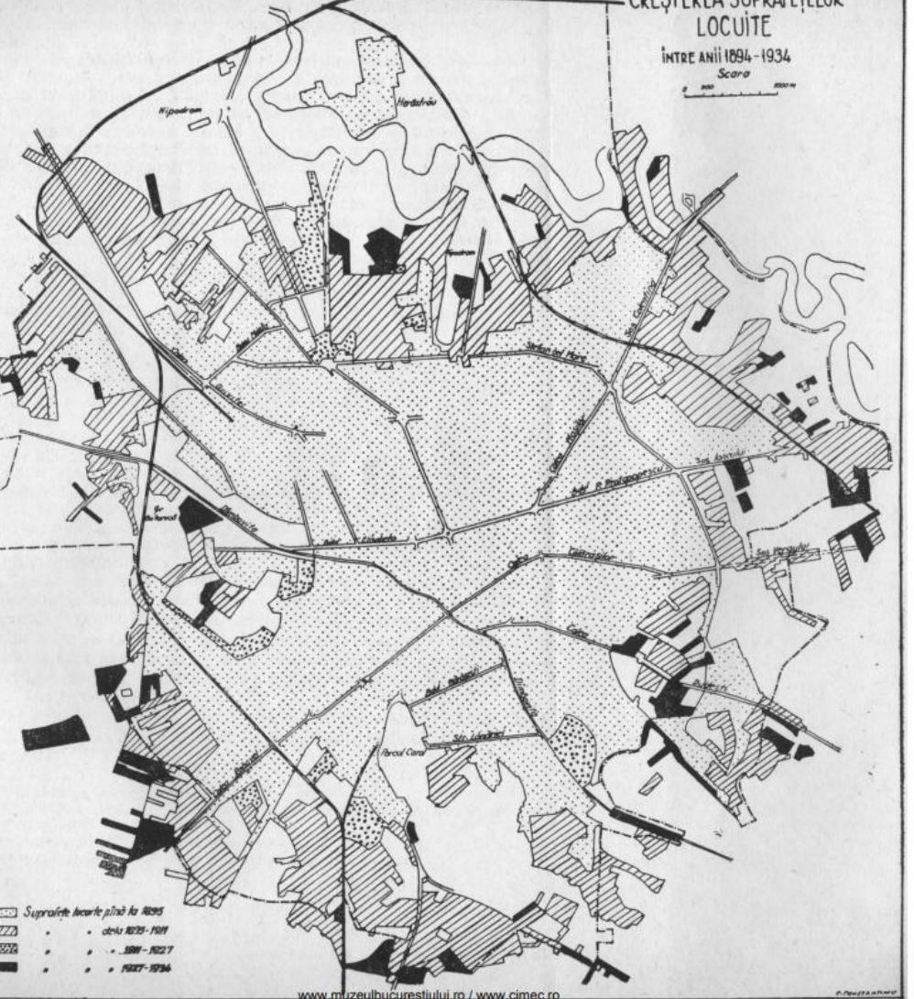
2.2.1 · BUCUREȘTIUL ÎN EXPANSIUNE
Creșterea suprafețelor locuite, 1894–1934
În patru decenii, suprafața locuită a orașului s-a extins de câteva ori, fără un plan de ansamblu.
Străzile, rețelele și aliniamentele s-au format fragmentar, prin regulamente locale.
Presiunea demografică și economică a impus nevoia unui „plan general de sistematizare” — orașul privit ca sistem.
Această realitate a fost contextul în care s-a format prima generație de urbaniști români.
Sursa: Muzeul Municipiului București / cimec.ro
Organizarea Teritoriului și Ecologie · Cursul 2
14
Notes:
Harta arată de ce a devenit urgentă sistematizarea: expansiunea rapidă a Capitalei la începutul secolului XX. Sursa: Muzeul Municipiului București / cimec.ro.

Slide 15
2.2.2 · INTERBELIC (1918–1947)
Cincinat Sfințescu și științificizarea sistematizării
Întemeietorul urbanismului românesc; autorul primului plan general de sistematizare pentru București (1921).
„Sistematizare” = termen general pentru mecanismul de transformare urbană.
Teza centrală: urbanismul și sistematizarea trebuie să fie procese științifice, nu estetice — bazate pe analiză demografică, economică și funcțională.
Publicațiile din anii 1930, despre urbanistica generală și sistematizarea localităților rurale, au fixat vocabularul disciplinei.
Cincinat
Sfințescu
1887–1955
Organizarea Teritoriului și Ecologie · Cursul 2
15
Notes:
Sfințescu (1887–1955): întemeietorul urbanismului românesc; primul plan general de sistematizare al Bucureștiului (1921). Teza: urbanismul trebuie să fie științific — analiză demografică, economică, funcțională — nu estetic.

Slide 16
2.2.2 · INTERBELIC (1918–1947)
Vocea critică: Alexandru Zamphiropol
„Sunt termeni foarte cunoscuți în ziua de azi: urbanism, planificare (amenajare), sistematizare și alte expresii tehnice analoage cu care ne-am familiarizat; din păcate acestea au fost aplicate fără o metodă bine-definită.” — Alexandru Zamphiropol (apud Vais, 2022)
Ce reproșau profesioniștii
De ce contează azi
ineficiența și incertitudinea practicii: Bucureștiul, presupus model național, se transforma fără metodă și fără continuitate.
decalajul dintre vocabularul planificării și metodele efectiv aplicate rămâne o tensiune actuală — inclusiv în corelarea documentațiilor.
Organizarea Teritoriului și Ecologie · Cursul 2
16
Notes:
Nu toți contemporanii împărtășeau optimismul. Zamphiropol, cu studii la Paris, semnala decalajul dintre termeni și metode. Întrebare pentru studenți: este critica lui actuală?

Slide 17
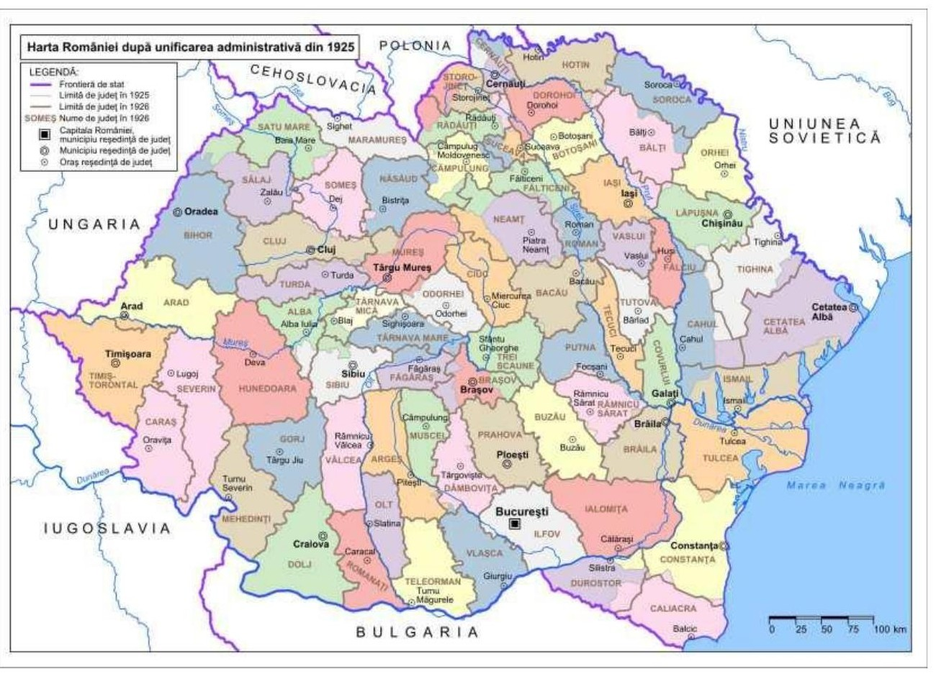
2.2.2 · REFORMELE ROMÂNIEI MARI
Două reforme care au pregătit transformările teritoriale
1921 · Reforma agrară
cea mai radicală din Europa: marii moșieri expropriați, moșiile de peste 100 ha împărțite la aproximativ 1,4 milioane de familii țărănești.
1925 · Reforma administrativă
înlătură particularitățile administrative ale teritoriilor unite în 1918; țara este organizată în 71 de județe.
România după unificarea administrativă din 1925
Organizarea Teritoriului și Ecologie · Cursul 2
17
Notes:
Reforma agrară din 1921 — cea mai radicală din Europa: moșiile de peste 100 ha împărțite la ~1,4 milioane de familii. Reforma administrativă din 1925: 71 de județe, unificarea sistemelor administrative din provinciile unite.

Slide 18
2.2.2 · INSTITUȚIONALIZAREA
1938: instituționalizarea și tipurile de planuri
Planuri de aliniere
Planuri de extindere
Planuri generale de sistematizare
nivel stradal: aliniamente, fronturi, lățimi
zonare: direcțiile și regulile creșterii orașului
viziune urbană integrată asupra întregului oraș
1935 — Planul Director de sistematizare al Bucureștiului.
1938 — Direcția Generală a Urbanismului, în cadrul Ministerului Lucrărilor Publice.
Modele europene: școala franceză (de la transformarea haussmanniană a Parisului la Le Corbusier) și urbanismul german orientat către eficiență spațială și ordine funcțională.
În anii dictaturii regale, proiectele de sistematizare se impuneau relativ ușor prin forța legii.
Organizarea Teritoriului și Ecologie · Cursul 2
18
Notes:
Instituționalizare treptată; legislația distinge trei niveluri de planuri. Modele: școala franceză (Haussmann → Le Corbusier) și urbanismul german (eficiență, ordine funcțională). Planul Director din 1935.

Slide 19
2.2.3 · COMUNISM (1948–1989)
Sistematizarea ca instrument politic
Sistematizarea devine parte a planificării economiei naționale.
Conceptele urbane sunt reformulate în cheie marxist-leninistă: orașul ca „instrument al transformării sociale”.
Prioritățile: industrializarea, locuirea colectivă, rețele de localități echilibrate — în detrimentul particularităților locale.
„Manualul arhitectului proiectant” (1954–1958): norme, principii de proiectare, soluții tehnice standardizate.
Sistematizarea teritoriului decide localizarea, mărimea, rolul și profilul localităților conform planurilor economice; orașele industriale — „redute ale claselor muncitoare”.
Organizarea Teritoriului și Ecologie · Cursul 2
19
Notes:
După 1948, sistematizarea devine parte a planificării economiei naționale; orașul — „instrument al transformării sociale”; accent pe industrializare, locuire colectivă, rețele echilibrate. „Manualul arhitectului proiectant” (1954–1958) codifică normele.

Slide 20
2.2.3 · COMUNISM (1948–1989)
Legea nr. 58/1974 — consacrarea juridică
Sistematizarea — „un proces unitar de dezvoltare complexă, economică și socială a teritoriului, în vederea creării societății socialiste multilateral dezvoltate.” (Legea nr. 58/1974 privind sistematizarea teritoriului și a localităților urbane și rurale)
Ce reglementa
Componenta cea mai controversată
localizarea, mărimea, rolul și profilul localităților, în conformitate cu planurile economice naționale; reorganizarea sistemului de localități.
sistematizarea rurală — începută programatic în 1972 și intensificată după 1986, cu scopul declarat al modernizării satului.
Organizarea Teritoriului și Ecologie · Cursul 2
20
Notes:
Definiția legală: proces unitar de dezvoltare complexă, economică și socială a teritoriului, în vederea creării societății socialiste multilateral dezvoltate. Legea s-a axat mai ales pe sistematizarea rurală și pe reorganizarea rețelei de localități.

Slide 21
2.2.3 · SISTEMATIZAREA RURALĂ
Cifrele documentate
≈ 4.000
6
29
localități propuse spre demolare și relocare (1986), din peste 13.000 de sate
sate efectiv demolate — toate în jurul Bucureștiului
localități reconstruite în proporție de 90%
La acestea se adaugă demolarea unei părți însemnate a centrului istoric al Bucureștiului — cea mai vizibilă cicatrice a sistematizării ca instrument politic (Fezi, 2013).
Lecția: planificarea fără participare, fără respect pentru proprietate și patrimoniu, produce distrugere chiar și atunci când invocă modernizarea.
Organizarea Teritoriului și Ecologie · Cursul 2
21
Notes:
Fezi (2013): din cele peste 13.000 de sate, ~4.000 propuse spre demolare și relocare (1986); efectiv demolate — 6, toate în jurul Bucureștiului; 29 reconstruite în proporție de 90%. Plus demolarea unei părți însemnate a centrului istoric al Bucureștiului.

Slide 22
2.2.3 · NUANȚE ISTORICE
Remodelarea autoritară nu a fost o invenție comunistă
Parisul lui Haussmann
Satele „trase la drum”
La finele secolului al XIX-lea, prefectul Georges-Eugène Haussmann „sistematiza” Parisul medieval demolând cartiere întregi pentru a deschide marile bulevarde — modelul admirat apoi de urbaniștii români.
În Imperiul Habsburgic, împărăteasa Maria Terezia a cerut ca satele transilvănene din zone greu accesibile să fie mutate la drum, pentru ca personalul care colecta impozitele să ajungă mai ușor la plătitori — de aici numărul mare de sate construite de-a lungul șoselelor în Banat și Transilvania.
Organizarea Teritoriului și Ecologie · Cursul 2
22
Notes:
Două precedente: Haussmann sistematizează Parisul medieval demolând cartiere pentru bulevarde (sec. XIX); Maria Terezia cere ca satele transilvănene greu accesibile să fie „trase la drum” pentru colectarea impozitelor — de aici numărul mare de sate-stradă din Banat și Transilvania.

Slide 23
2.2.4 · DUPĂ 1989
Ruptura conceptuală și noul cadru legislativ
Ce dispare
Ce apare
„sistematizare” — asociat cu abuzurile regimului comunist; Legea nr. 58/1974 abrogată imediat după Revoluție.
amenajarea teritoriului (spatial / land-use planning), urbanismul, planificarea spațială.
Legea nr. 350/2001
Legea nr. 351/2001
Legea nr. 575/2001
Legea nr. 190/2009
amenajarea teritoriului și urbanismul — legea-cadru
rețeaua de localități (PATN, Secțiunea a IV-a)
zone de risc natural (PATN, Secțiunea a V-a)
zone cu resurse turistice (PATN, Secțiunea a VIII-a)
Organizarea Teritoriului și Ecologie · Cursul 2
23
Notes:
Termenul dispare, asociat cu abuzurile regimului; locul îi este luat de amenajarea teritoriului, urbanism și planificare spațială. Legea 58/1974 abrogată imediat; noul cadru: Legea 350/2001, corelată cu 351/2001, 575/2001, 190/2009.

Slide 24
2.2.4 · COMPARAȚIE
Sistematizare, amenajarea teritoriului, urbanism
Criteriu | Sistematizare | Amenajarea teritoriului | Urbanism
Scară | națională, regională, locală | națională / regională | locală (urbană / rurală)
Perioadă dominantă | 1900–1989 | după 1990 | permanentă
Obiectiv principal | organizarea și ordonarea spațiului | coordonarea dezvoltării durabile | reglementarea dezvoltării localităților
Caracter | tehnic, structural, centralizat | strategic, integrat, participativ | normativ, detaliat
Instrumente | planuri de sistematizare | PATN, PATJ, PATZ | PUG, PUZ, PUD
Exemple | Planul de sistematizare al Bucureștiului (1921, 1935) | PATN — Secțiunea I, Rețele de transport | PUG Timișoara
Organizarea Teritoriului și Ecologie · Cursul 2
24
Notes:
Tabelul 2.1 din suportul de curs. Cele trei noțiuni diferă prin scară, perioadă, obiectiv, caracter și instrumente, dar împărtășesc ambiția ordinii spațiale.

Slide 25
2.2.4 · ETAPA EUROPEANĂ
O posibilă reinterpretare durabilă a sistematizării
Infrastructură gri + verde + albastră
Soluții bazate pe natură
Reziliență și adaptare climatică
drumuri și clădiri armonizate cu păduri, spații verzi și ape
NBS ca instrument de planificare (Cursul 1; Cursul 10)
planificarea ca instrument de adaptare locală (Cursul 13)
GIS, teledetecție, gemeni digitali
Guvernanță teritorială inteligentă
Coeziune și tranziție verde
simulări teritoriale pe date geospațiale (Cursul 14)
multiscalară, participativă, bazată pe date
Agenda Teritorială 2030
Organizarea Teritoriului și Ecologie · Cursul 2
25
Notes:
2000–prezent: „sistematizarea” poate căpăta un sens nou — planificare integrată care armonizează infrastructura gri cu cea verde și albastră, folosește NBS, urmărește reziliența climatică; GIS, teledetecție, gemeni digitali, guvernanță teritorială inteligentă.

Slide 26
Principiile planificării teritoriale
2.3
Principiile directoare europene și principiile operaționale
Organizarea Teritoriului și Ecologie · Cursul 2
26

Slide 27
2.3.1 · CEMAT, HANOVRA 2000
Cele zece principii directoare CEMAT (1–5)
1
Coeziune teritorială
prin dezvoltare socio-economică echilibrată și îmbunătățirea competitivității
2
Dezvoltare generată de funcțiunile urbane
și îmbunătățirea relațiilor dintre orașe și sate
3
Condiții de accesibilitate mai echilibrate
în teritoriu
4
Acces la informație și cunoaștere
pentru toate regiunile
5
Reducerea degradării mediului
Organizarea Teritoriului și Ecologie · Cursul 2
27
Notes:
Conferința Europeană a Miniștrilor responsabili cu Amenajarea Teritoriului (Consiliul Europei, 2000). Primele cinci principii.

Slide 28
2.3.1 · CEMAT, HANOVRA 2000
Cele zece principii directoare CEMAT (6–10)
6
Valorificarea și protecția resurselor și patrimoniului natural
7
Patrimoniul cultural ca factor de dezvoltare
8
Resurse de energie și securitate energetică
9
Turism de calitate și durabil
10
Limitarea preventivă a efectelor catastrofelor naturale
legătura cu Secțiunea a V-a a PATN și cu Cursul 13
Amenajarea teritoriului este o sarcină politică de cooperare și participare; cooperarea între nivelurile administrative se sprijină pe principiul reciprocității: nivelul superior orientează, nivelul local inițiază.
Organizarea Teritoriului și Ecologie · Cursul 2
28
Notes:
Ultimele cinci principii, plus ideea-cadru: amenajarea este o sarcină politică de cooperare și participare; principiul reciprocității între nivelurile administrative.

Slide 29
2.3.1 · FILIERA EUROPEANĂ
De la ESDP la Agenda Teritorială 2030
1999
ESDP — Potsdam
Perspectiva Europeană de Dezvoltare Spațială: cooperare teritorială multiscalară
2000
CEMAT — Hanovra
cele 10 principii directoare pentru dezvoltarea teritorială durabilă
2007 · 2011
Agenda Teritorială a UE
coeziunea teritorială devine obiectiv al Uniunii
2020
Agenda Teritorială 2030
„Un viitor pentru toate locurile”: coeziune, reziliență, tranziție verde
Organizarea Teritoriului și Ecologie · Cursul 2
29
Notes:
ESDP (Potsdam, 1999) — bazele cooperării teritoriale multiscalare; CEMAT (Hanovra, 2000) — cele zece principii; Agenda Teritorială a UE (2007, 2011) și Agenda Teritorială 2030 (2020): coeziune, reziliență, tranziție verde.

Slide 30
2.3.2 · PRINCIPIILE OPERAȚIONALE
Opt principii operaționale ale planificării (Donisă, 1977)
Principiul repartiției spațiale
Principiul cauzalității
Principiul integrării geografice
Principiul istorismului
unde se află, cum se grupează, ce densități — fundamentul cartografierii
distribuțiile au cauze; se acționează asupra cauzelor, nu a simptomelor
relief, ape, soluri, populație, economie — un sistem, nu părți izolate
configurația actuală este rezultatul unei evoluții (secțiunea 2.2)
Principiul regionalismului
Principiul ecologic
Principiul sociologic
Principiul antropic
fiecare regiune are individualitate; soluții diferențiate, nu șabloane
capacitatea de suport a ecosistemelor — limită obiectivă a dezvoltării
comunități cu nevoi, valori și percepții care trebuie respectate
omul — factor de transformare și beneficiar; evaluarea presiunii antropice
Organizarea Teritoriului și Ecologie · Cursul 2
30
Notes:
Formulate în anii 1970, anticipau abordarea integrată și participativă. Insistați pe principiul repartiției spațiale (fundamentul cartografierii) și pe cel ecologic (puntea către ecologie).

Slide 31
Obiectivele și etapele procesului de sistematizare
2.4
Ce urmărește un plan și cum se întocmește
Organizarea Teritoriului și Ecologie · Cursul 2
31

Slide 32
2.4 · OBIECTIVE
Șase obiective ale procesului de sistematizare
Zonarea funcțională a teritoriului
dezvoltare echilibrată: controlul creșterii regiunilor aglomerate, dezvoltarea celor defavorizate
Amplasarea judicioasă a întreprinderilor
productive
1
2
Amplasarea rațională a zonelor agricole
Amplasarea zonelor de locuit
și a celor socio-culturale
3
4
Dotarea cu lucrări tehnico-edilitare
Armonizarea infrastructurii gri cu cea verde
obiectiv de generație nouă — soluții bazate pe natură, obiective climatice
5
6
Organizarea Teritoriului și Ecologie · Cursul 2
32
Notes:
Cele cinci obiective clasice, plus al șaselea, de generație nouă: armonizarea infrastructurii gri cu cea verde — legătura cu NBS și cu agenda climatică.

Slide 33
2.4 · CONCEPȚIA UNITARĂ
De ce planurile sectoriale nu se fac unul după altul
transport
energie
ape
CONCEPȚIE
UNITARĂ DE
DEZVOLTARE
turism
agricultură
mediu
localități
industrie
Fiecare domeniu depinde de celelalte și le influențează reciproc: planurile unei ramuri nu se întocmesc izolat, ci în cadrul concepției unitare.
Organizarea Teritoriului și Ecologie · Cursul 2
33
Notes:
Studiul de sistematizare încadrează planurile de specialitate într-o concepție unitară. Fiecare domeniu depinde de celelalte — eroarea planificării sectoriale fragmentate.

Slide 34
2.4 · ETAPE
Două etape principale ale întocmirii planurilor
ETAPA 1 · Analiza situației teritoriului
ETAPA 2 · Ipotezele dezvoltării economice
trei capitole:
• aspecte generale — delimitare, vecinătăți, așezări, economie, echipare tehnică
• cadrul natural — fizico-geografic, geologic, hidrografic, climatic, pedologic, ecologic
• populația și așezările — demografie, urbanizare, structură, sector agro-economic
prognoze cu măsuri și soluții pentru obiectivele de dezvoltare:
• caracterizarea activității economice — fond funciar, exploatații, mecanizare
• factorii economico-sociali — forța de muncă
• dezvoltarea tehnică, eficiența investițiilor
• amplasarea zonelor și obiectivelor
Organizarea Teritoriului și Ecologie · Cursul 2
34
Notes:
Figura 2.4: etapa 1 — analiza situației teritoriului (aspecte generale, cadrul natural, populația și așezările); etapa 2 — ipotezele dezvoltării economice.

Slide 35
2.4 · ETAPA 1
Analiza situației teritoriului: trei capitole
Aspecte generale
Cadrul natural
Populația și așezările
raporturile cu teritoriile vecine: delimitare, întindere
așezările omenești și populația lor
activitatea economică
echiparea tehnică a teritoriului
fizico-geografic, geologic
hidrografic, hidrogeologic
geomorfologic, climatic
pedologic, ecologic
evoluția demografică, urbanizarea
densitatea și structura pe vârste
structura pe ramuri; activi / pasivi
sectorul agro-economic
Organizarea Teritoriului și Ecologie · Cursul 2
35
Notes:
Detaliați conținutul fiecărui capitol al analizei. Fiecare este, în bună măsură, o operațiune de colectare și structurare de date spațiale.

Slide 36
2.4 · COMPONENTA GEOSPAȚIALĂ
Analiza este intensiv geospațială
Delimitare și vecinătăți
lucrări geodezice; evidența cadastrală
Cadrul natural
hărți topografice, modele digitale ale terenului, hărți pedologice și geomorfologice
Așezările
ortofotoplanuri și teledetecție: delimitarea intravilanului, cartarea folosințelor
Populația
date statistice georeferențiate pe unități administrative
Calitatea planului final nu poate depăși calitatea acestei fundamentări.
Organizarea Teritoriului și Ecologie · Cursul 2
36
Notes:
Delimitarea teritoriului: lucrări geodezice și evidența cadastrală; cadrul natural: hărți topografice, MDT, hărți pedologice; așezările: ortofotoplanuri, teledetecție, intravilan, folosințe. Calitatea planului nu poate depăși calitatea fundamentării.

Slide 37
Documentațiile de amenajare a teritoriului
2.5
PATN pe secțiuni · PATZ · PATJ · director vs. reglementare
Organizarea Teritoriului și Ecologie · Cursul 2
37

Slide 38
2.5 · SISTEMUL DOCUMENTAȚIILOR
Ce sunt documentațiile de amenajare a teritoriului
Planuri de amenajare a teritoriului
Planuri de urbanism
Regulamentul general de urbanism
Regulamentele locale de urbanism
PATN, PATZ, PATJ — caracter director
PUG, PUZ, PUD — caracter de reglementare (Cursul 5)
norme tehnice, juridice și economice de bază
detalierea prevederilor PUG / PUZ
Planul de amenajare a teritoriului: ansamblu de studii referitoare la o suprafață definită, prin care se stabilesc, pe baza analizei multicriteriale a situației existente, obiectivele, acțiunile și măsurile pe o perioadă determinată — orientând politicile de organizare a spațiului la nivel național și zonal.
Organizarea Teritoriului și Ecologie · Cursul 2
38
Notes:
Conform legii: planuri de amenajare a teritoriului, planuri de urbanism, Regulamentul general de urbanism și regulamentele locale. PAT = ansambluri de studii care stabilesc obiective, acțiuni și măsuri pe o perioadă determinată, pe baza analizei multicriteriale.

Slide 39
2.5 · CONȚINUT
Problemele pe care le tratează planurile de amenajare (1–4)
1
Delimitarea teritoriului
în corelație directă cu amenajarea mai amplă a teritoriului
2
Zonificarea funcțiilor economice și funcția dominantă
inventar precis al potențialităților naturale, economice și sociale
3
Repartizarea forțelor de producție
ritmul de creștere a populației, mișcările pentru muncă (zilnice, sezoniere), structura localităților, infrastructura
4
Organizarea în perspectivă a localităților
urbane și rurale, în corelație cu potențialitățile și planurile de dezvoltare; sisteme de localități de diferite mărimi
Organizarea Teritoriului și Ecologie · Cursul 2
39
Notes:
Cele opt probleme ale PAT — primele patru: delimitarea, zonificarea funcțiilor economice, repartizarea forțelor de producție, organizarea în perspectivă a localităților.

Slide 40
2.5 · CONȚINUT
Problemele pe care le tratează planurile de amenajare (5–8)
5
Circulația și transporturile
pe căi de apă, rutiere, feroviare, aeriene — optimizate după gradul de dezvoltare economică
6
Calitățile cadrului natural
și posibilitățile de valorificare a potențialului terapeutic (balnear)
7
Patrimoniul în circuitul turistic
monumente istorice, de arhitectură, ale naturii — accesibilitate prin transport și echipare
8
Sectoarele care echipează teritoriul
producția agricolă, hidroameliorații: desecări, irigații, lucrări hidrotehnice (Cursurile 4 și 6)
Organizarea Teritoriului și Ecologie · Cursul 2
40
Notes:
Ultimele patru: circulația și transporturile, cadrul natural și potențialul balnear, patrimoniul și turismul, sectoarele care echipează teritoriul (hidroameliorații).

Slide 41
2.5 · REGIMURI JURIDICE
Caracter director vs. caracter de reglementare
PATN național
PATZ · PATJ zonal · județean
PUG + RLU întreaga UAT
PUZ · PUD zonă · parcelă
DIRECTOR — obligatoriu pentru autoritățile publice
REGLEMENTARE — opozabil persoanelor fizice și juridice
Organizarea Teritoriului și Ecologie · Cursul 2
41
Notes:
Distincția-cheie a cursului: prevederile directoare (PATN, PATZ, PATJ) sunt obligatorii pentru autoritățile publice; cele de reglementare (PUG, PUZ, PUD) sunt obligatorii pentru persoanele fizice și juridice. Confuzia lor este o sursă frecventă de erori practice.

Slide 42
2.5.1 · PATN
PATN — secțiuni aprobate prin lege
Secțiunea | Tematica | Legea de aprobare
I | Rețele de transport | Legea nr. 363/2006
a II-a | Apa | Legea nr. 171/1997
a III-a | Zone protejate | Legea nr. 5/2000
a IV-a | Rețeaua de localități | Legea nr. 351/2001
a V-a | Zone de risc natural | Legea nr. 575/2001
a VIII-a | Zone cu resurse turistice | Legea nr. 190/2009
Caracteristici
• elaborat de ministerul de resort
• caracter director
• sinteza programelor strategice sectoriale
• fiecare secțiune — aprobată prin lege
• caracter continuu și perfectibil: alte secțiuni în pregătire (dezvoltare rurală, educație)
• temă obligatorie pentru PATJ și PATZ
Organizarea Teritoriului și Ecologie · Cursul 2
42
Notes:
Elaborat de ministerul de resort (Ministerul Dezvoltării); caracter director; sinteza programelor strategice sectoriale pe termen mediu și lung; secțiuni tematice, fiecare aprobată prin lege. Caracter continuu, perfectibil.

Slide 43
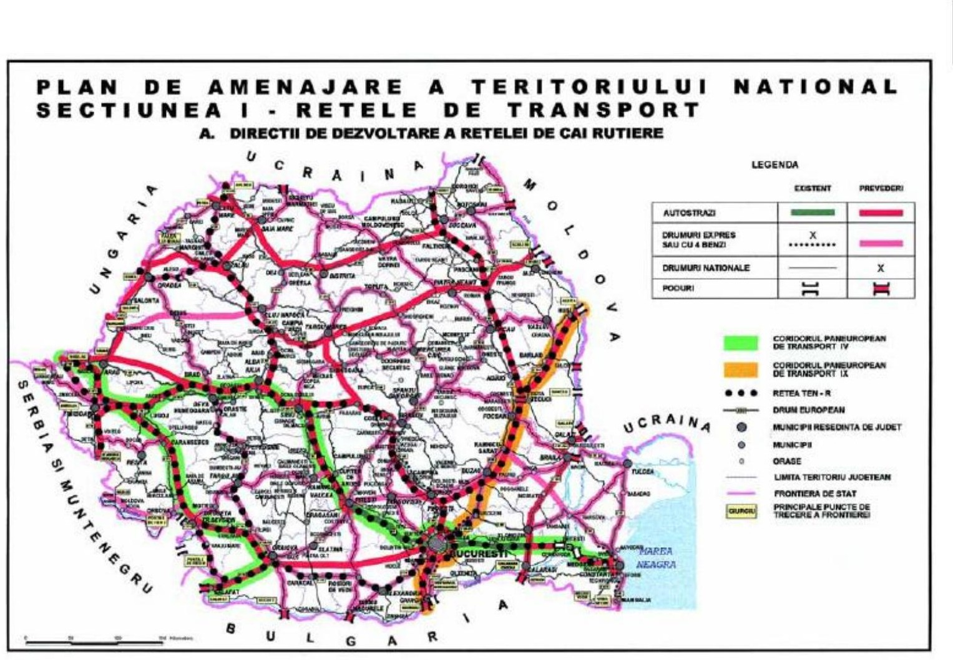
2.5.1 · SECȚIUNEA I
Rețele de transport (Legea nr. 363/2006)
Direcțiile de dezvoltare ale infrastructurii de transport.
Anexe: autostrăzi, drumuri expres, coridoare paneuropene, poduri noi, căi ferate convenționale și de interes local, căi navigabile, aeroporturi.
Art. 4: prevederile sunt obligatorii și se aplică în amenajarea teritoriului.
Pentru MTC: delimitarea culoarelor, documentațiile de expropriere, înscrierea coridoarelor.
Direcții de dezvoltare a rețelei de căi rutiere
Organizarea Teritoriului și Ecologie · Cursul 2
43
Notes:
Direcțiile de dezvoltare ale infrastructurii de transport; anexele nominalizează autostrăzi, drumuri expres, coridoare paneuropene, poduri, căi ferate, căi navigabile, aeroporturi. Prevederile sunt obligatorii în amenajarea teritoriului (art. 4).

Slide 44
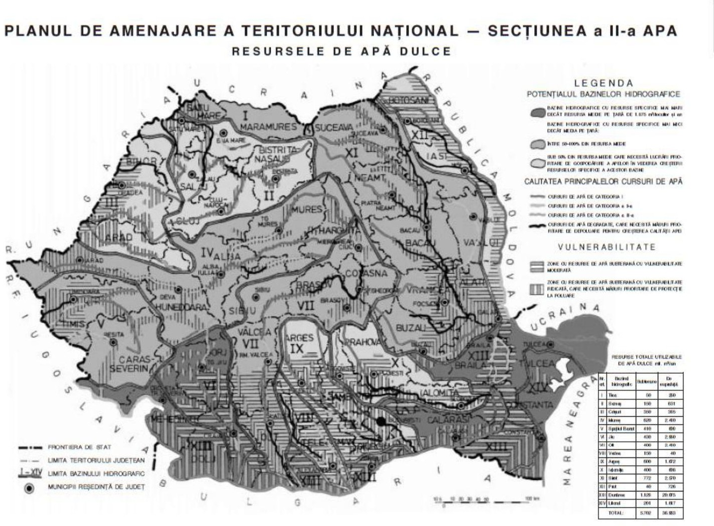
2.5.1 · SECȚIUNEA A II-A
Apa (Legea nr. 171/1997)
Lucrări de interes național și de utilitate publică.
Anexe: lucrări hidroedilitare pentru capacitatea de alimentare cu apă; zone cu disfuncționalități în alimentare și canalizare.
Lucrări necesare utilizării apei în irigații (Cursul 4).
Realizare în funcție de cerințe și de posibilitățile de finanțare.
Resursele de apă dulce
Organizarea Teritoriului și Ecologie · Cursul 2
44
Notes:
Lucrări de interes național și utilitate publică: lucrări hidroedilitare pentru alimentarea cu apă, zonele cu disfuncționalități în alimentare și canalizare, lucrări necesare irigațiilor. Finanțare din bugetul de stat, în funcție de cerințe și posibilități.

Slide 45
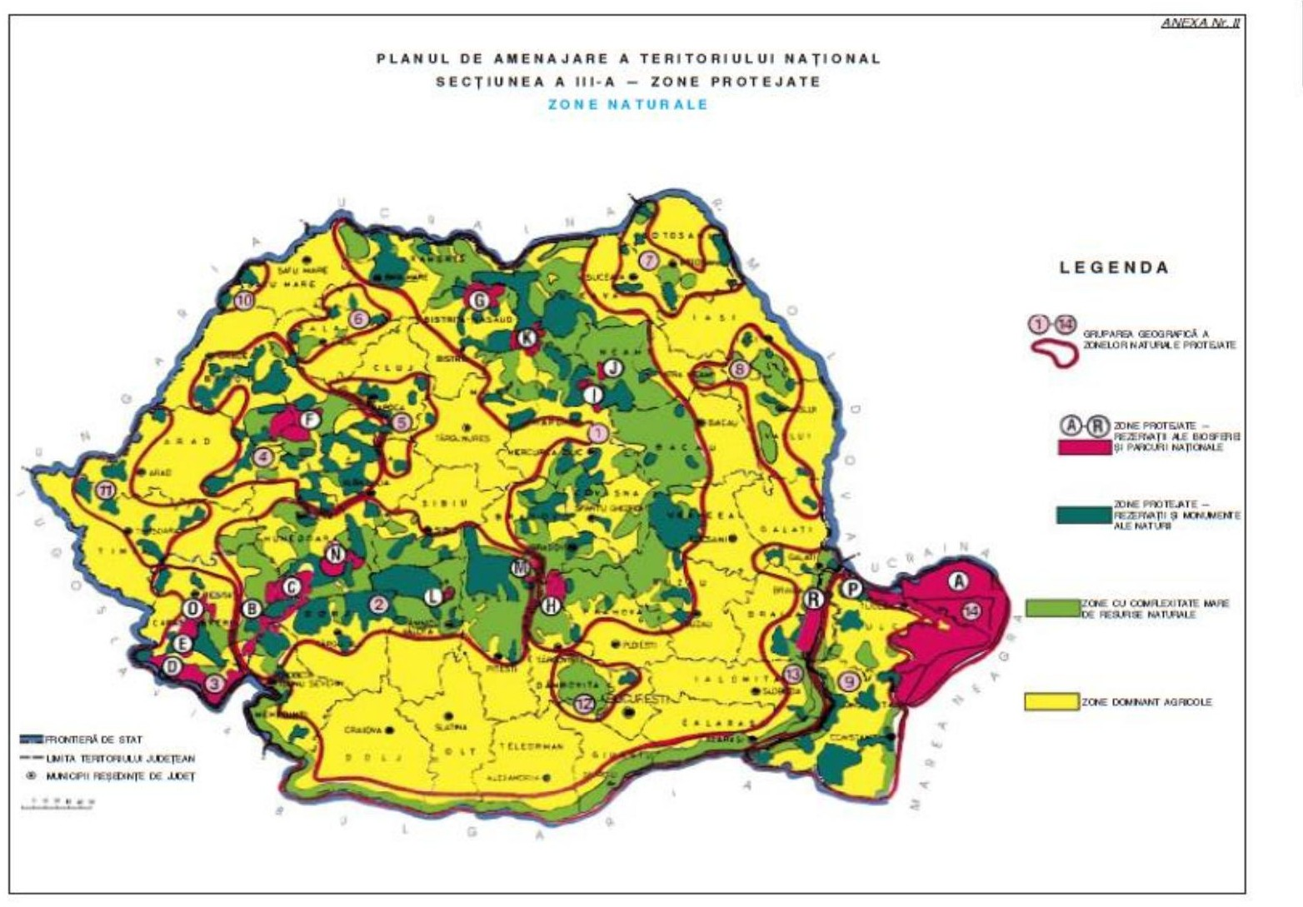
2.5.1 · SECȚIUNEA A III-A
Zone protejate (Legea nr. 5/2000)
100 m
200 m
500 m
municipii și orașe
comune
extravilan
Zonele de protecție a monumentelor istorice — până la delimitarea lor prin studii de specialitate. Autoritățile locale întocmesc documentațiile de urbanism și regulamentele cu măsurile necesare.
Zone naturale protejate
Organizarea Teritoriului și Ecologie · Cursul 2
45
Notes:
Zone naturale protejate de interes național și valori de patrimoniu cultural care necesită zone protejate. Cifre de reținut: zone de protecție a monumentelor istorice de 100 m (municipii și orașe), 200 m (comune), 500 m (extravilan), până la delimitarea prin studii de specialitate.

Slide 46
2.5.1 · SECȚIUNEA A IV-A
Rețeaua de localități (Legea nr. 351/2001): rangurile
Rang | Categoria de localități
0 | Capitala României, municipiu de importanță europeană
I | municipii de importanță națională, cu influență potențială la nivel european
II | municipii de importanță interjudețeană, județeană sau cu rol de echilibru în rețea
III | orașe
IV | sate reședință de comună
V | sate componente ale comunelor și sate aparținând municipiilor și orașelor
Trecerea de la un rang la altul: prin lege, la propunerea consiliilor locale, cu consultarea populației prin referendum și respectarea indicatorilor minimali; indicatorii stau și la baza criteriilor de impozitare.
Organizarea Teritoriului și Ecologie · Cursul 2
46
Notes:
Ierarhizarea localităților pe ranguri 0–V și indicatorii minimali de definire a localităților urbane. Trecerea între ranguri se face prin lege, la propunerea consiliilor locale, cu referendum.

Slide 47
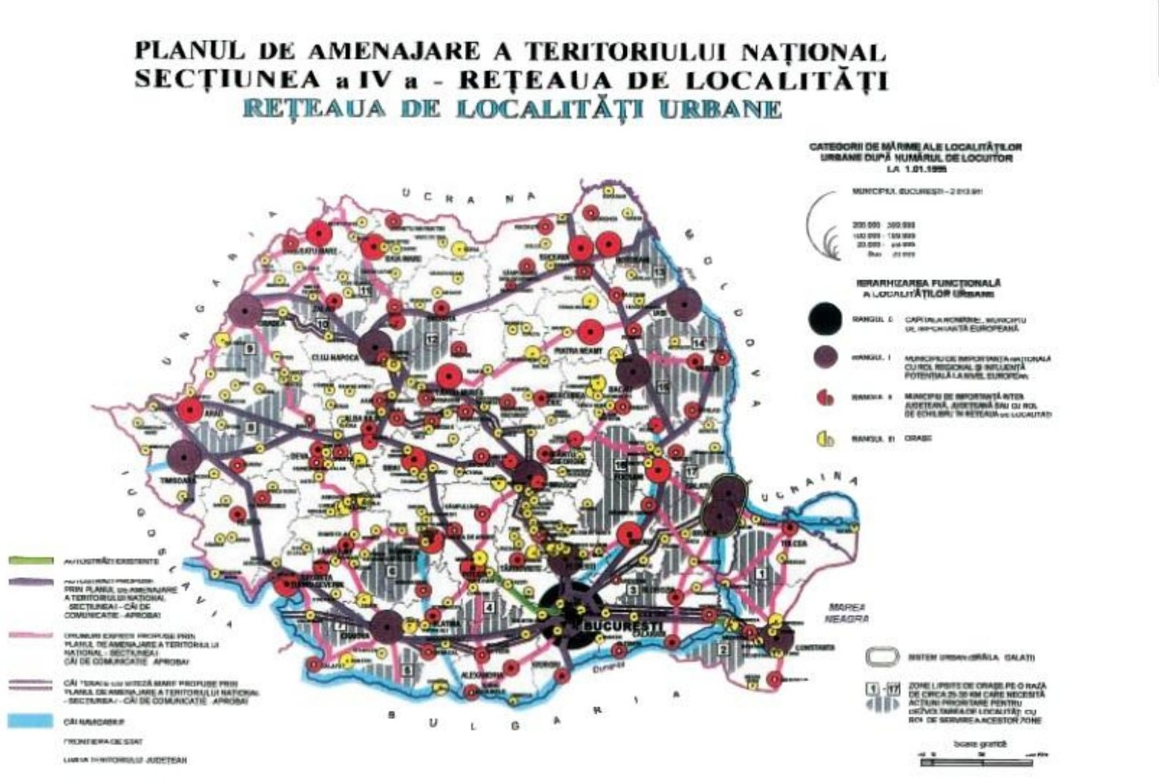
2.5.1 · SECȚIUNEA A IV-A
Rețeaua urbană și zonele metropolitane
Zone metropolitane: asociere voluntară a UAT-urilor de bază din jurul Capitalei și al municipiilor de rangul I.
Scop: dezvoltarea echilibrată a teritoriului și întărirea complementarităților.
Funcționează pe un perimetru independent de limitele administrative (Cursul 5).
Actualizarea Secțiunii: structura rețelei, specificul funcțional, relațiile dintre localități, ierarhizarea pe criterii.
Rețeaua de localități urbane
Organizarea Teritoriului și Ecologie · Cursul 2
47
Notes:
Harta rețelei de localități urbane. Zonele metropolitane: parteneriat voluntar între UAT-urile din jurul Capitalei și al municipiilor de rang I, pe un perimetru independent de limitele administrative.

Slide 48
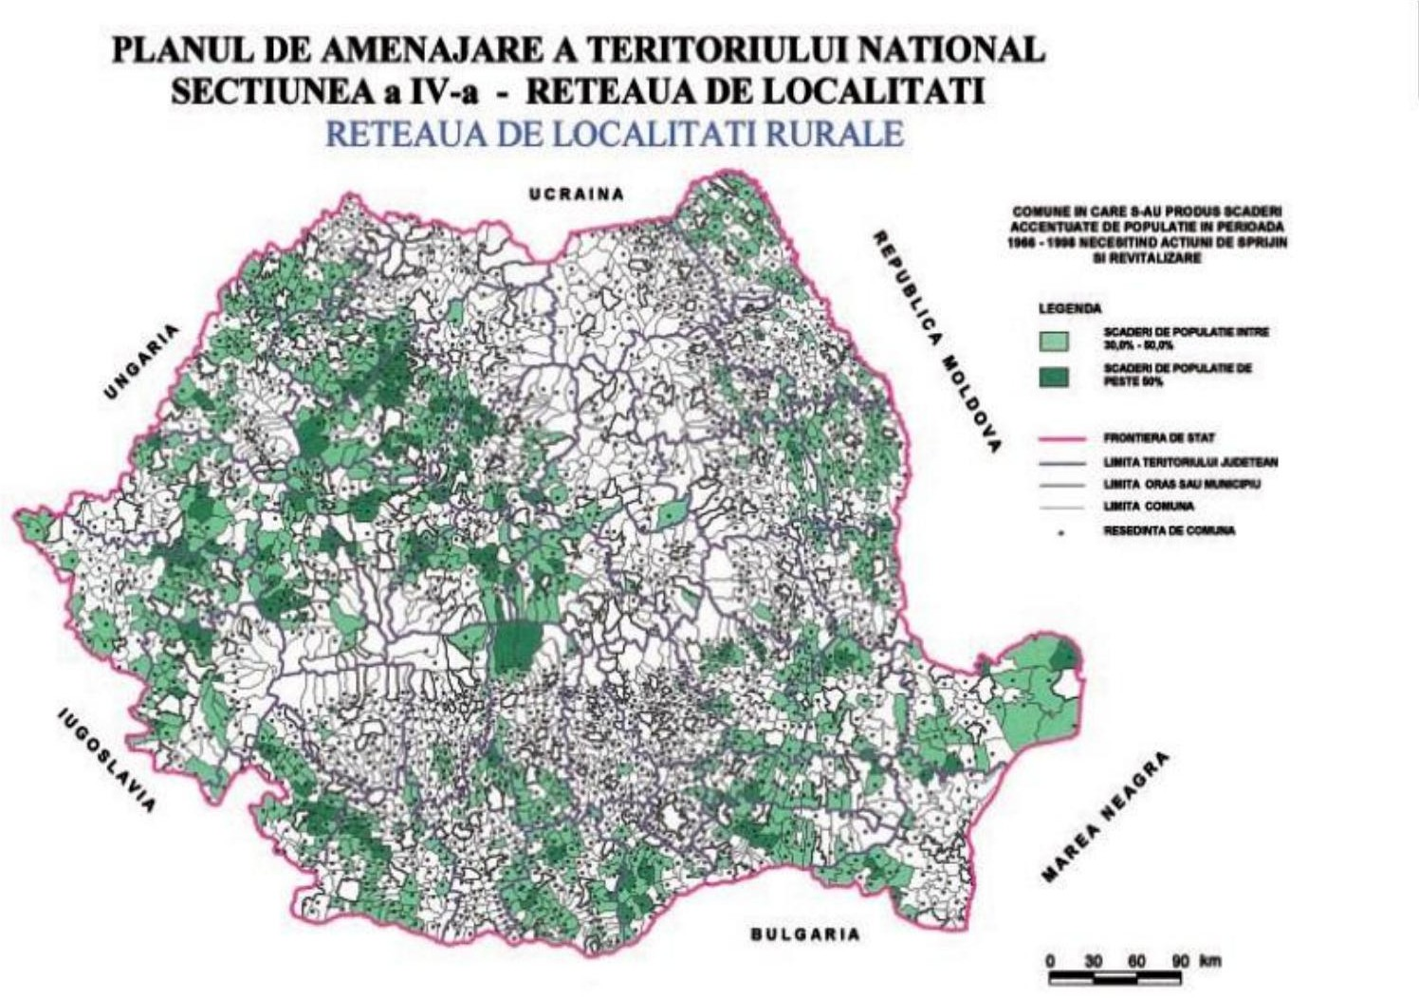
2.5.1 · SECȚIUNEA A IV-A
Rețeaua rurală: comune cu scăderi accentuate de populație
Rețeaua rurală este partea cea mai numeroasă și cea mai fragilă a sistemului de localități.
Scăderile de populație se concentrează regional — problemă de coeziune teritorială (principiul 1, CEMAT).
Planificarea trebuie să diferențieze: nu există un șablon unic pentru sate în declin și sate în creștere (principiul regionalismului).
Legătura cu Cursul 4: fondul funciar, infrastructura și migrația tinerilor.
Comune cu scăderi accentuate de populație
Organizarea Teritoriului și Ecologie · Cursul 2
48
Notes:
Harta comunelor cu scăderi accentuate de populație — dimensiunea demografică a rețelei de localități, reluată la Cursul 4 (declinul rural).

Slide 49
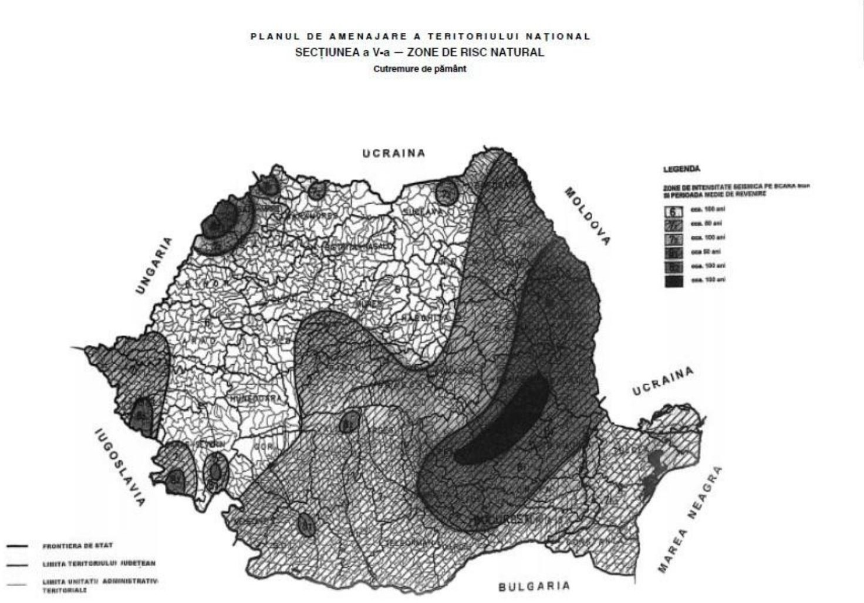
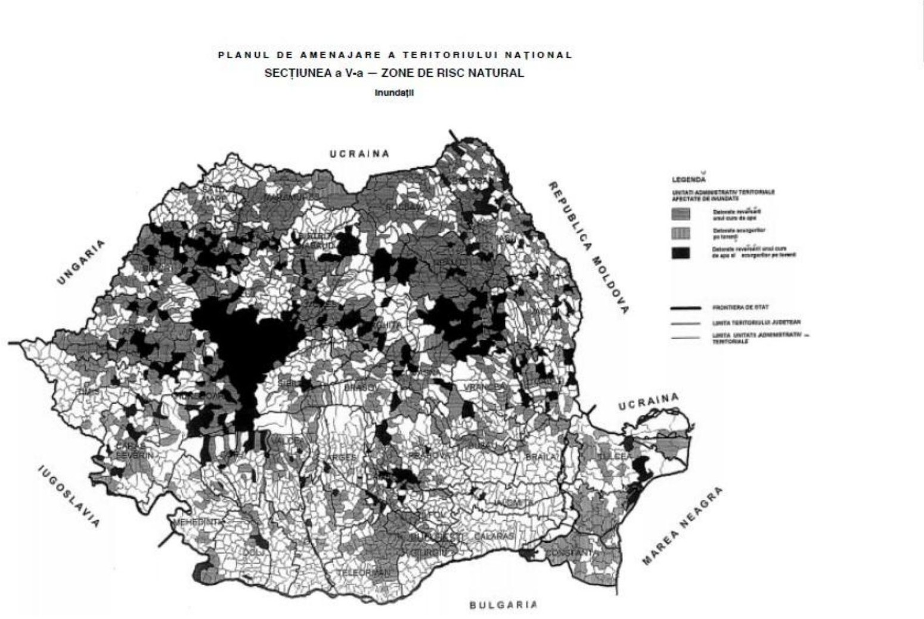
2.5.1 · SECȚIUNEA A V-A
Zone de risc natural (Legea nr. 575/2001)
Cutremure de pământ
Inundații
Intensitate seismică minimă VII grade MSK pentru nominalizare; hărțile de risc avizate stau la baza hotărârilor consiliilor județene — legătura cu Cursul 13 (adaptarea) și Cursul 14 (cartarea riscului).
Organizarea Teritoriului și Ecologie · Cursul 2
49
Notes:
Nominalizarea UAT-urilor urbane în zone cu intensitate seismică minimum VII (MSK), a celor afectate de inundații și de alunecări de teren. Zone de risc natural = areale delimitate geografic cu potențial de producere a unor fenomene naturale distructive.

Slide 50
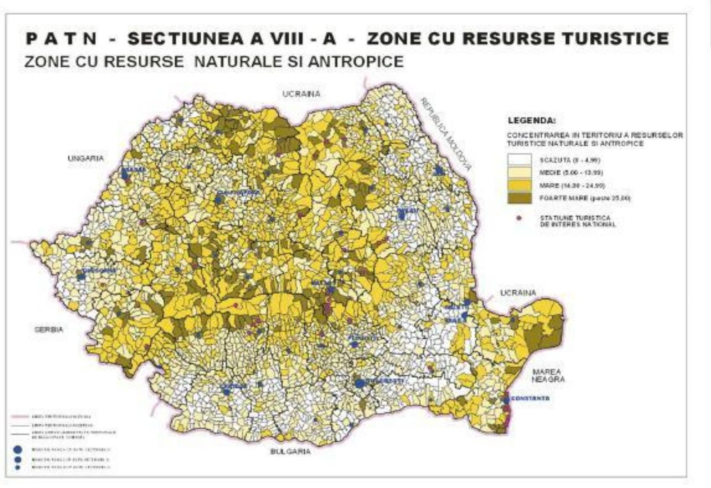
2.5.1 · SECȚIUNEA A VIII-A
Zone cu resurse turistice (Legea nr. 190/2009)
Unități administrativ-teritoriale cu concentrare mare și foarte mare a resurselor naturale și antropice.
Pot genera una sau mai multe forme de turism.
Proiectele de infrastructură turistică, tehnică și de protecția mediului sunt promovate cu prioritate prin programele de dezvoltare.
Legătura cu principiul 9 CEMAT: turism de calitate și durabil.
Zone cu resurse turistice
Organizarea Teritoriului și Ecologie · Cursul 2
50
Notes:
UAT-uri cu concentrare mare și foarte mare de resurse naturale și antropice care pot genera turism; proiectele de infrastructură turistică, tehnică și de mediu sunt promovate cu prioritate.

Slide 51
2.5.2 · PATZ
Planul de Amenajare a Teritoriului Zonal
Intercomunale / interorășenești
Interjudețene
Regionale
compuse din comune și orașe
părți dintr-un județ sau județe întregi
compuse din mai multe județe
PATZ periurban — obligatoriu pentru municipii și orașe din 2011
Fundamentează realizarea planurilor urbanistice generale: dinamica reală a orașelor — expansiunea rezidențială, logistică și comercială — se desfășoară dincolo de limitele administrative, în teritoriul periurban (Cursul 5). Prevederile PATZ se includ în PATJ.
Organizarea Teritoriului și Ecologie · Cursul 2
51
Notes:
Trei categorii: intercomunale/interorășenești, interjudețene, regionale. Prevederile se includ în PATJ. Din 2011, municipiile și orașele au obligația PATZ periurban — fundamentul PUG: dinamica reală a orașelor se desfășoară dincolo de limitele administrative.

Slide 52
2.5.3 · PATJ
Planul de Amenajare a Teritoriului Județean
Competență
Caracter
Rol
Consiliul Județean
director; obligatoriu pentru planurile de nivel inferior
cadrul spațial al programului de dezvoltare socio-economică a județului
Obligativitate
Actualizare
Corelare
fiecare județ trebuie să dețină PATJ
la fiecare 5–10 ani
cu PATN, PATZ și celelalte planuri
Organizarea Teritoriului și Ecologie · Cursul 2
52
Notes:
Competența Consiliilor Județene; obligatoriu pentru planurile de nivel inferior; caracter director; cadrul spațial al programului de dezvoltare socio-economică a județului; obligatoriu pentru fiecare județ; actualizare la 5–10 ani; corelare cu PATN și PATZ.

Slide 53
2.5.3 · PATJ
Structura în trei părți și planul de acțiune
Partea I
Partea a II-a
Partea a III-a
identificarea factorilor care condiționează dezvoltarea; aspectele și disfuncțiile critice
diagnoza generală și de perspectivă: discrepanța dintre situația actuală și cea de perspectivă
strategia de dezvoltare a teritoriului și planul de acțiune
Planul de acțiune
protecția factorilor naturali; atenuarea presiunii antropice; combaterea poluării și utilizarea durabilă a resurselor minerale; prevenirea și reducerea consecințelor riscurilor naturale și tehnologice; protecția patrimoniului natural și construit; gospodărirea complexă a apelor; zonele expuse riscurilor — indicate în scris și grafic.
Organizarea Teritoriului și Ecologie · Cursul 2
53
Notes:
Partea I — factorii care condiționează dezvoltarea; Partea a II-a — diagnoza generală și de perspectivă; Partea a III-a — strategia și planul de acțiune. Domenii-țintă: factorii naturali, mediul, activitățile; zonele expuse riscurilor naturale și tehnologice.

Slide 54
Relevanța pentru specializarea MTC
2.6
Documentațiile de amenajare — un debușeu profesional al inginerului topograf
Organizarea Teritoriului și Ecologie · Cursul 2
54

Slide 55
2.6 · ROLUL SPECIALISTULUI MTC
Contribuții directe în lanțul documentațiilor
Suportul topografic al tuturor documentațiilor
planuri și hărți din măsurători terestre, fotogrammetrie, teledetecție — fără suport actualizat, planurile reglementează o realitate dispărută
Delimitarea culoarelor de infrastructură
Secțiunile I și II: trasări, documentații de expropriere, înscrierea coridoarelor în cadastru și carte funciară
1
2
Zonele de protecție și de risc
100/200/500 m; hărți de risc avizate — entități spațiale măsurabile, gestionate în GIS
Rețeaua de localități
indicatori din date spațiale: intravilan, spații plantate, accesibilitate la servicii
3
4
Evidența intravilan/extravilan și a folosințelor
mecanismul prin care prevederile devin opozabile la nivel de parcelă
Lecția istorică
participarea și evidența corectă a proprietății — garanții împotriva repetării derapajelor
5
6
Organizarea Teritoriului și Ecologie · Cursul 2
55
Notes:
Șase contribuții: suportul topografic, culoarele de infrastructură, zonele de protecție și de risc, indicatorii rețelei de localități, evidența intravilan/extravilan, lecția istorică a participării și a proprietății.

Slide 56
2.6 · ETICA MĂSURĂRII
Ce ne învață istoria sistematizării
Istoria sistematizării obligă la o etică profesională a măsurării: acuratețea, transparența și respectul pentru drepturi și patrimoniu nu sunt doar cerințe tehnice, ci condiții ale legitimității planurilor.
Fără date geospațiale
Fără participare și evidență a proprietății
documentațiile de amenajare nu pot fi elaborate, implementate sau monitorizate.
planificarea repetă derapajele istorice — chiar și când invocă modernizarea.
Organizarea Teritoriului și Ecologie · Cursul 2
56
Notes:
Concluzia dublă: documentațiile sunt imposibile fără infrastructura de date a profesiei; iar istoria obligă la o etică a măsurării — acuratețe, transparență, respect pentru drepturi și patrimoniu.

Slide 57
Sinteză și verificare
★
Concluzii · mesaje-cheie · cifre · întrebări · ce urmează
Organizarea Teritoriului și Ecologie · Cursul 2
57

Slide 58
CONCLUZII GENERALE
Sistematizarea — nucleul dur al organizării teritoriului
Prima fază și nucleul dur
Planificare ierarhic-cooperantă
efortul de a introduce o ordine riguroasă, măsurată și ierarhizată în structurile teritoriale și în rețeaua de localități — de la parcelarea pădurilor la planurile Bucureștiului, prin comunism, până la abandonul termenului
Legea 350/2001 și secțiunile PATN au înlocuit sistematizarea centralizată: prevederile directoare se împletesc, prin reciprocitate, cu inițiativele locale; reglementarea devine opozabilă doar la capătul unui proces transparent
Agenda europeană
Concluzie dublă pentru MTC
de la principiile de la Hanovra la Agenda Teritorială 2030 — coeziune, reziliență, tranziție verde
documentațiile depind de infrastructura de date a profesiei; istoria obligă la o etică a măsurării
Organizarea Teritoriului și Ecologie · Cursul 2
58
Notes:
Trei idei: sistematizarea ca efort de ordine măsurată; cadrul actual ierarhic-cooperant, cu reciprocitate și participare; concluzia dublă pentru inginerul MTC.

Slide 59
MESAJE-CHEIE
De reținut (1/2)
1
Sistematizarea este prima fază a organizării teritoriului
măsuri tehnice, economice și legislative; complex, ciclic, pluridisciplinar; național → local.
2
Genealogie tehnică precisă
lat. systema, filieră franceză și germană, născută în silvicultură, preluată de inginerii cadastrali.
3
Interbelicul a științificizat sistematizarea
Sfințescu (1921), Planul Director (1935), Direcția Generală a Urbanismului (1938).
4
Comunismul a transformat-o în instrument politic
Legea 58/1974; ~4.000 sate propuse, 6 demolate, 29 reconstruite; centrul Bucureștiului.
5
După 1989, termenul a fost abandonat
înlocuit de amenajarea teritoriului, urbanism și planificare spațială (Legea 350/2001).
6
CEMAT Hanovra 2000 + reciprocitate
cadrul valoric european; principiile lui Donisă — grila metodologică internă.
Organizarea Teritoriului și Ecologie · Cursul 2
59

Slide 60
MESAJE-CHEIE
De reținut (2/2)
7
Două etape ale oricărui plan
analiza situației teritoriului (aspecte generale, cadrul natural, populația) și ipotezele dezvoltării — prima integral geospațială.
8
Director vs. reglementare
PATN/PATZ/PATJ — obligatorii pentru autorități; PUG/PUZ/PUD — opozabile persoanelor fizice și juridice.
9
PATN pe secțiuni aprobate prin lege
I transport (363/2006), II apa (171/1997), III zone protejate (5/2000), IV localități (351/2001), V risc natural (575/2001), VIII turism (190/2009).
10
Cifre practice
zone de protecție 100/200/500 m; seismic minim VII; PATJ la 5–10 ani; PATZ periurban obligatoriu din 2011.
11
Practic, pentru MTC
suport topografic, culoare, cartografia de risc, evidența intravilanului — și etica măsurării corecte.
Organizarea Teritoriului și Ecologie · Cursul 2
60

Slide 61
CIFRE DE REȚINUT
Numerele cursului
1921
1,4 mil.
71
6 / 29
primul plan general de sistematizare al Bucureștiului
familii împroprietărite prin reforma agrară din 1921
județe după reforma administrativă din 1925
sate demolate / reconstruite 90% (din ~4.000 propuse)
100/200/500
VII MSK
5–10 ani
2011
metri: zonele de protecție a monumentelor — orașe / comune / extravilan
intensitatea seismică minimă pentru Secțiunea a V-a
periodicitatea actualizării PATJ
PATZ periurban obligatoriu pentru municipii și orașe
Organizarea Teritoriului și Ecologie · Cursul 2
61
Notes:
Un slide de recapitulare rapidă cu cifrele care apar în întrebările de examen.

Slide 62
ÎNTREBĂRI DE VERIFICARE
Verifică-ți înțelegerea (1/2)
1
Definiți sistematizarea și explicați relația ei cu organizarea teritoriului (Cursul 1).
2
De ce se spune că sistematizarea are caracter ciclic? Ce implicații practice are?
3
Din ce domeniu provine termenul și pe ce filiere a pătruns în spațiul românesc?
4
Care au fost primele forme de reglementare teritorială din România secolului al XIX-lea?
5
Cine a fost Cincinat Sfințescu și care au fost contribuțiile sale?
6
Ce critică formula Alexandru Zamphiropol? Este ea actuală?
7
Cum a redefinit Legea 58/1974 sistematizarea și care au fost consecințele sistematizării rurale?
8
De ce a fost abandonat termenul după 1989 și cu ce noțiuni a fost înlocuit?
9
Comparați sistematizarea, amenajarea teritoriului și urbanismul după scară, obiectiv, caracter, instrumente.
Organizarea Teritoriului și Ecologie · Cursul 2
62

Slide 63
ÎNTREBĂRI DE VERIFICARE
Verifică-ți înțelegerea (2/2)
10
Enumerați cele 10 principii CEMAT (Hanovra, 2000) și explicați principiul reciprocității.
11
Prezentați principiile operaționale (Donisă, 1977) și exemplificați două dintre ele.
12
Care sunt cele două etape ale întocmirii planurilor și ce capitole cuprinde analiza teritoriului?
13
Ce diferență există între prevederile directoare și cele de reglementare? Pentru cine sunt obligatorii?
14
Enumerați secțiunile PATN și legile de aprobare. Ce dimensiuni au zonele de protecție (Legea 5/2000)?
15
Prezentați rangurile localităților (Legea 351/2001). Cum se face trecerea între ranguri?
16
Ce tip de plan (PATN, PATJ, PATZ, PUG) vă influențează cel mai mult viața de zi cu zi? Argumentați.
17
Ce oraș considerați cel mai bine „sistematizat” (planificat) la ora actuală? Argumentați.
18
Cum ar trebui reinterpretată „sistematizarea” în cheia durabilității și a crizei climatice?
Organizarea Teritoriului și Ecologie · Cursul 2
63

Slide 64
CE URMEAZĂ
Cursul 3 — Organizarea administrativ-teritorială
C3
C4–C5
Organizarea administrativ-teritorială: UAT, hotare, limite, unități cadastrale
Spațiul rural și spațiul urban: fond funciar, urbanism (PUG, PUZ, PUD)
C6
C11
Organizarea interunități: comasare, rectificarea hotarelor, drumuri
Evaluarea de mediu: avizul de mediu pentru PATN, PATJ, PUG
Data viitoare: unitățile administrativ-teritoriale, hotarele și limitele — cadrul în care documentațiile de astăzi devin opozabile.
Organizarea Teritoriului și Ecologie · Cursul 2
64
Notes:
Cursul 3 detaliază Secțiunea a IV-a: unitățile administrativ-teritoriale, hotarele și limitele, unitățile cadastrale — cadrul concret în care se aplică documentațiile prezentate astăzi.

Slide 65
Bibliografie selectivă
Bold, I., & Crăciun, A. (1999). Organizarea teritoriului. Timișoara: Mirton.
Vais, D. (2022). Systematization: A key term in 20th-century Romanian urbanism. Urban Planning, 7(1), 207–222.
Erdeli, G. et al. (1999). Dicționar de geografie umană. București: Corint.
Fezi, B. A. (2013). Sistematizarea rurală în România comunistă — lucrări de referință.
Donisă, I. (1977). Bazele teoretice și metodologice ale geografiei. București: Editura Didactică și Pedagogică.
Consiliul Europei (2000). Principii directoare pentru dezvoltarea teritorială durabilă a continentului european (CEMAT, Hanovra).
Legea nr. 350/2001 · Legea nr. 351/2001 · Legea nr. 575/2001 · Legea nr. 5/2000 · Legea nr. 171/1997 · Legea nr. 363/2006 · Legea nr. 190/2009.
Bibliografia integrală se află în suportul de curs — Cursul 2.
Organizarea Teritoriului și Ecologie · Cursul 2
65

Slide 66
Mulțumesc.
Întrebări, discuții, teme de reflecție
S.l. Dr. Habil. Ing. Rareș Hălbac-Cotoară-Zamfir
Facultatea de Construcții · Universitatea Politehnica Timișoara
66

